Slide 1
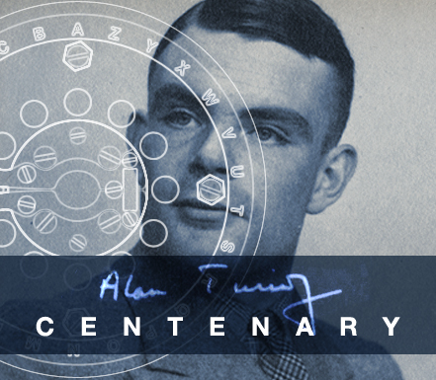
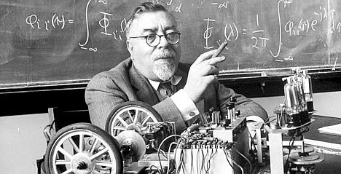
http://www.treccani.it/vocabolario/cibernetica/
http://www.treccani.it/enciclopedia/alan-mathison-turing/
http://www.treccani.it/enciclopedia/norbert-wiener/

Slide 5
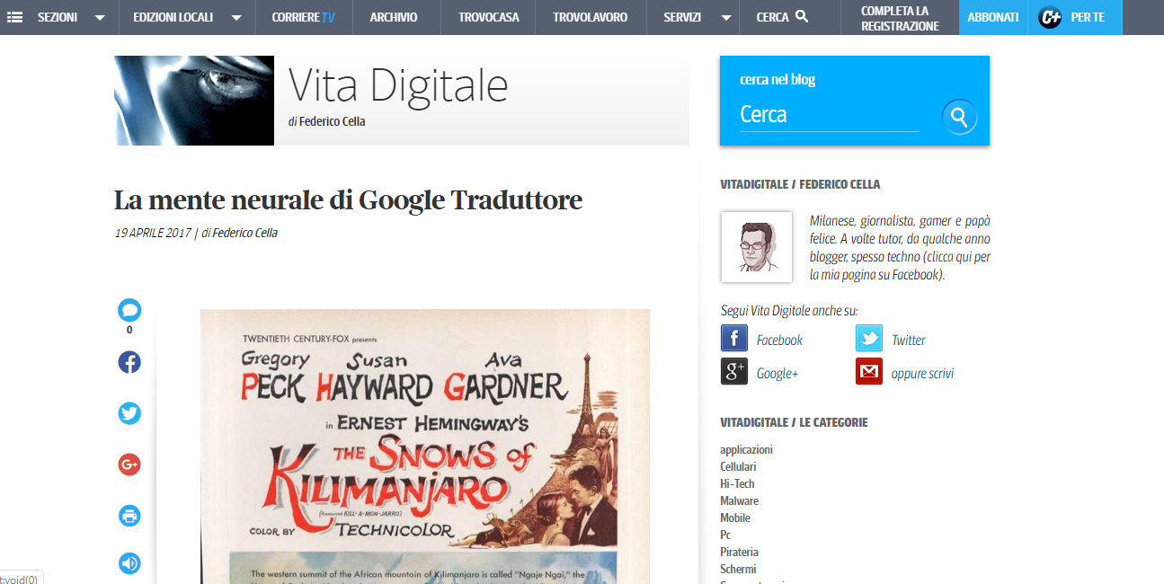
http://vitadigitale.corriere.it/2017/04/19/la-mente-neurale-di-google-traduttore/

Slide 6
Per un approfondimento facoltativo sul concetto di deep learning (paragrafi 1, 2, 6):
https://www.ai4business.it/intelligenza-artificiale/deep-learning/deep-learning-cose/#I_casi_duso_e_i_tipi_di_applicazioni_del_Deep_Learning

Slide 7
Cibernetica giuridica: Sistemi Esperti Legali / Sistemi Esperti Giuridici
Giudice robot
Avvocato robot
Operatore giuridico robot
Consulente del lavoro robot
https://rossintelligence.com/about.html
https://donotpay.com/

